Slide 1


Полоцкое княжество
в IX-XI вв.:
возникновение государства, полоцкие князья и их деятельность

Slide 2
План
1.Образование Полоцкого княжества. Рогволод и Рогнеда.
2. Укрепление Полоцкого княжества.
3. Деятельность полоцких князей
4.Княжеско-вечевой строй

Slide 3
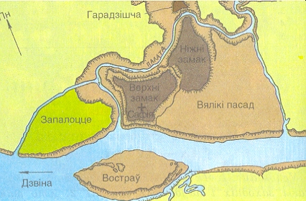
В письменных источниках образование Полоцкое княжество известно под названием “земля” Его центр – Полоцк - впервые упоминается в летописи “Повесть временных лет” под 862 г. Город находился на р.Западная Двина – части важнейшего торгового пути “из варяг в греки”. Выгодное расположение способствовало превращению города в крупный центр торговли и ремесла.
План Полоцка

Slide 4
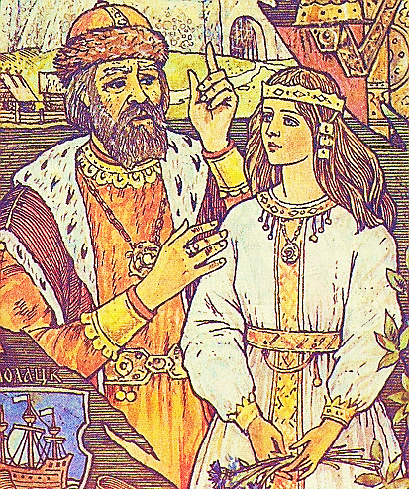
В 60-70-е гг. X в. Полоцку придавалось важное значение как союзнику в соперничестве между Киевом и Новгородом. Киевский князь Ярополк и новгородский князь Владимир просили руки дочки полоцкого князя Рогнеды.
Первый исторически известный полоцкий князь – Рогволод, который «пришёл из-за моря»
Рогволод и Рогнеда

Slide 5
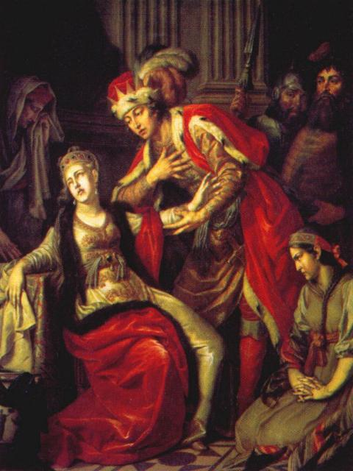
Рогволод дал согласие на брак Рогнеды с Ярополком. Отказ оскорбил Владимира В 980 г. Владимир отомстил: Полоцк захвачен и сожжен Рогволод с двумя сыновьями убит; Рогнеда принудительно вышла замуж за Владимира Владимир убил Ярополка и стал великим киевским князем. При нем Киевская Русь достигла наивысшего расцвета, было принято христианство.
Владимир и Рогнеда

Slide 6
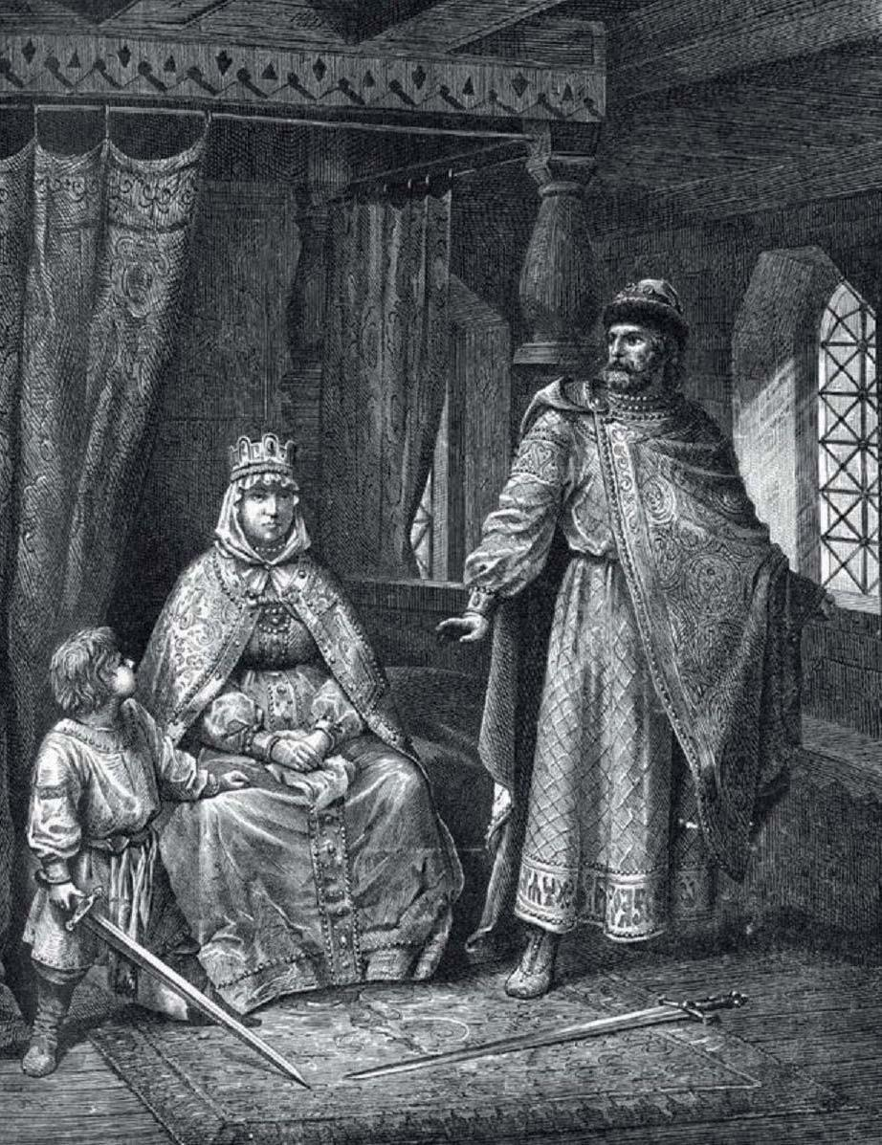
Рогнеда получила имя Горислава. Она прожила с Владимиром несколько лет, имела от него детей, но не простила ему смерти отца и совершила покушение на его жизнь. Покушение не удалось, от смерти мать спас малолетний сын Изяслав.

Slide 7
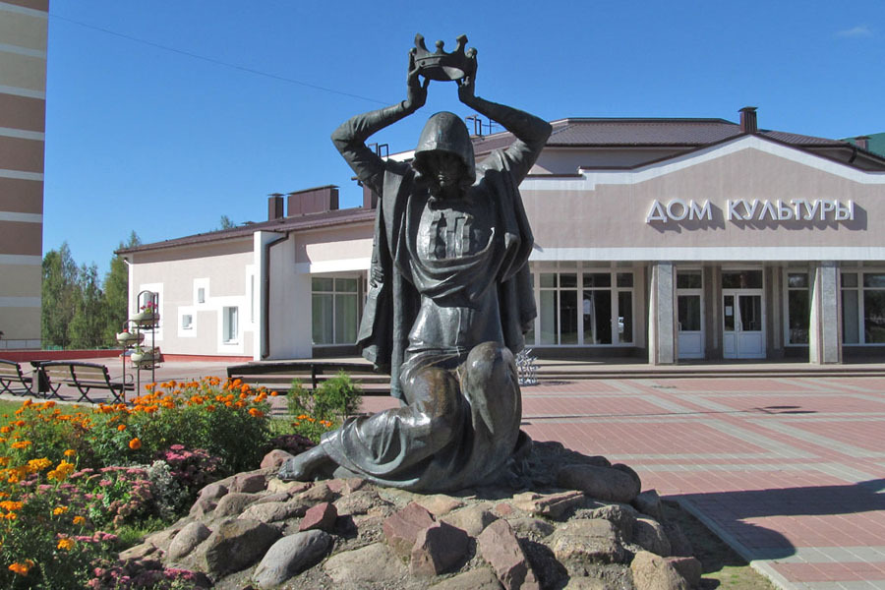
Изяслав и Рогнеда были высланы в Полоцкую землю в построенный город, названный Изяславль Рогнеда постриглась в монашки под именем Анастасия.

Slide 8
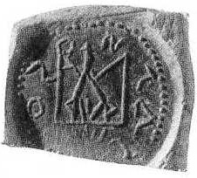
Позже Изяслава пригласили на княжение в Полоцк. Он известен как князь-книжник, который знал и распространял письменность в Полоцке вместе с христианством Его печать с надписью – один из наиболее древних памятников письменности в Беларуси
Рогнеда и Изяслав

Slide 9
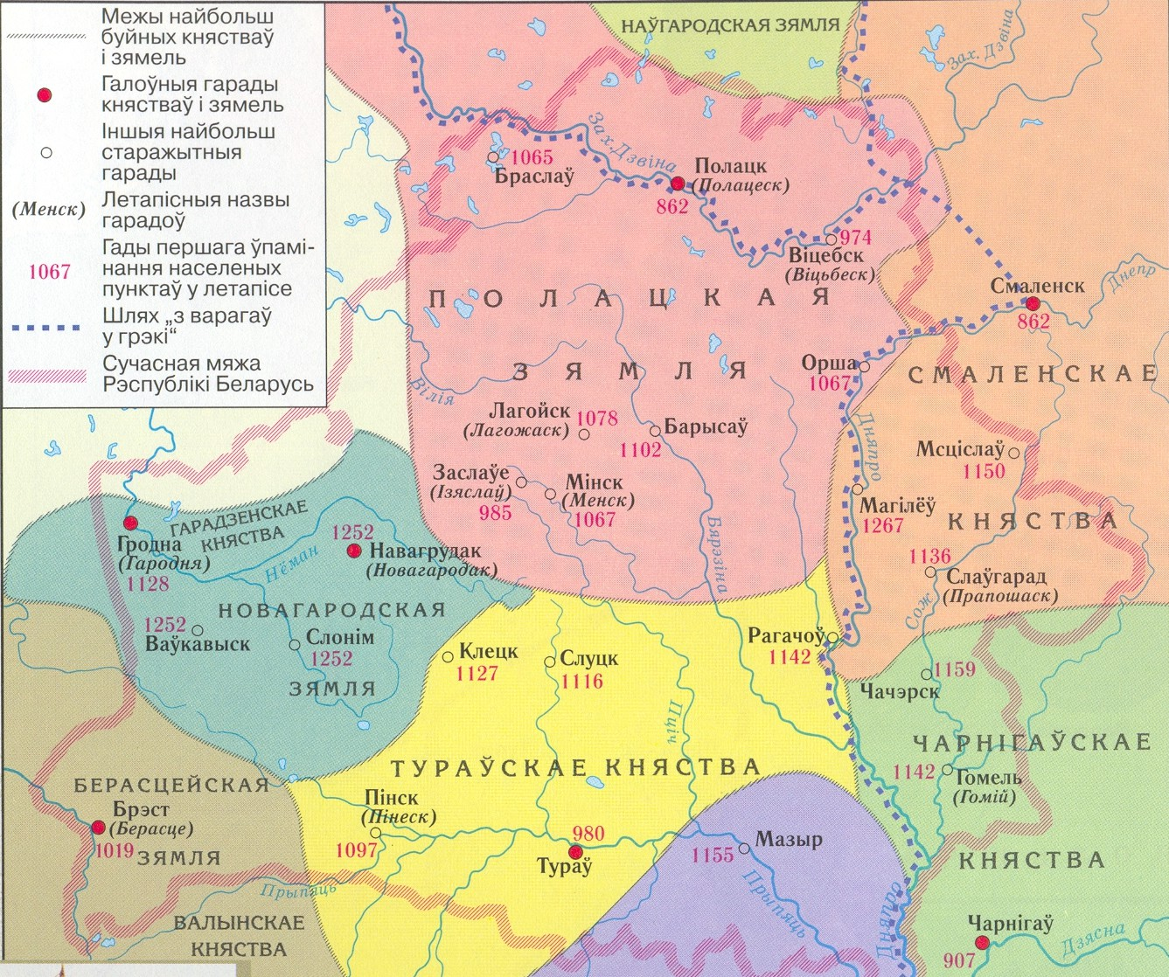
Укрепление Полоцкого княжества
Впоследствии в Полоцке княжил Брячислав, сын Изяслава
“путь с варягов в греки”

Slide 10
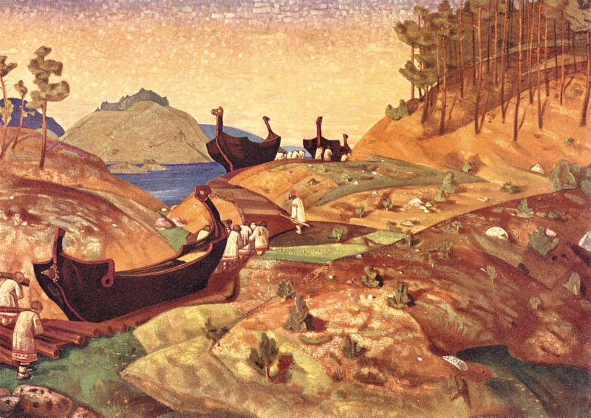
Брячислав в 1021 отправился в поход на Новгород, чтобы захватить сухопутные пути между Западной Двиной и Днепром (волоки). Ему удалось расширить границы княжества. К Полоцкому княжеству присоединили города Витебск и Усвяты

Slide 11
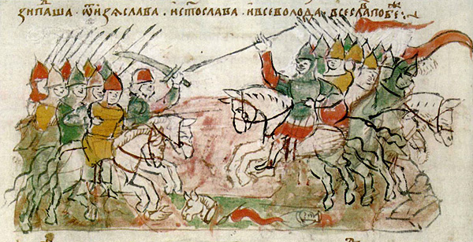
Наивысшего могущества княжество достигло при князе Всеславе Брячиславиче, прозванном Чародеем.
Не сумев взять Псков, он захватил Новгород. В ответ три сына Ярослава Мудрого напали на Менск, сожгли город,захватили пленных. Всеслав с войском не успел на помощь. Произошла битва на р. Немиге в 1067 г., полоцкое войско было разбито.

Slide 12
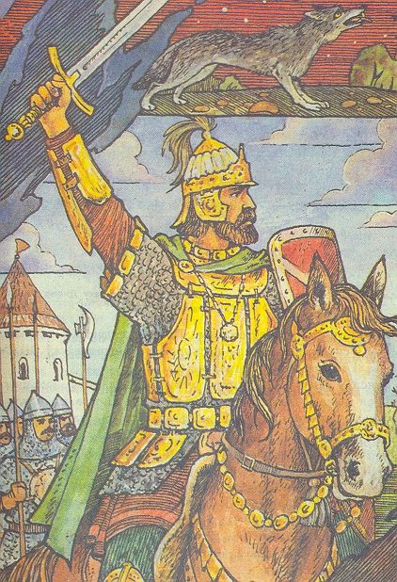
Киевские князья обманом захватили Всеслава с сыновьями в плен и вывезли в Киев.
Захваченный князь был освобожден из тюрьмы во время восстания и стал великим князем киевским. Через 7 месяцев вернулся в Полоцк. После его смерти Полоцкое княжество распалось на ряд отдельных княжеств.
Всеслав Чародей

Slide 13
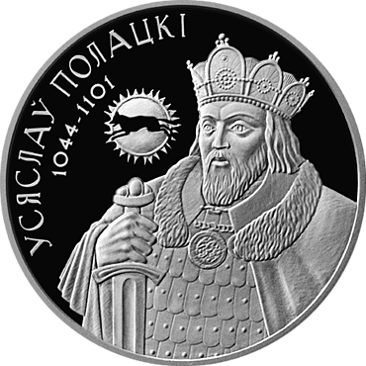
Родовод полоцких князей
Рогволод => Изяслав => Брячислав => Всеслав Чародей
(? – 980) (? – 1001) (1003 – 1044) (1044-1101)

Slide 14
Княжеско-вечевой строй -
способ государственного управления, при котором власть князя сочеталась с властью вече.
Вече – общее собрание взрослых мужчин, которые созывались для решения важных дел. Рашение принималось по силе крика тех, кто его поддерживал.
Обязанности князя и вече
Князь
назначало,
снимало
Вече
сбор дани с населеления
осуществление суда
забота о гражданах
организация войска и
командование им
решение наиболее
важных общественных
и государственных дел
заключение договоров с
другими городами и
государствами

Slide 15
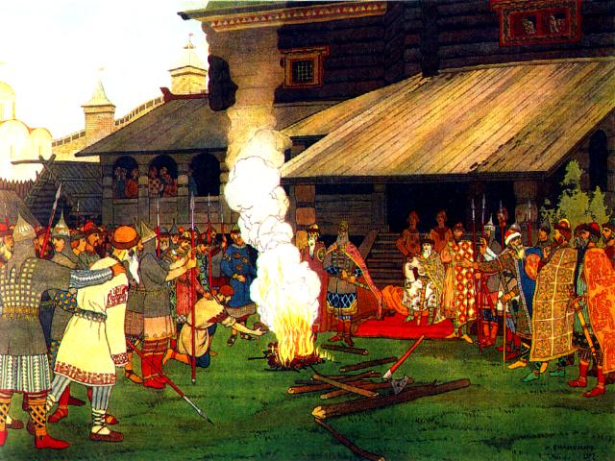
На восточнославянских землях действовали законы, которые назывались “правдами”. Наиболее известный сборник “Русская правда”, разработанный при Ярославе Мудром. Суд осуществлял князь или его представители. Доказательство вины зависело от “суда божьего”. Когда у обвиняемого оставались ожоги после держания руки над огнём, он считался виновным.
Княжеский суд

Slide 16
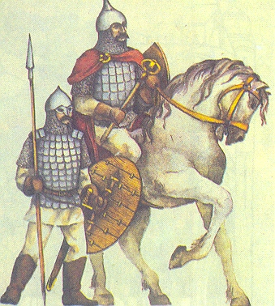
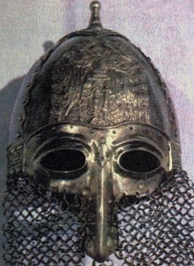
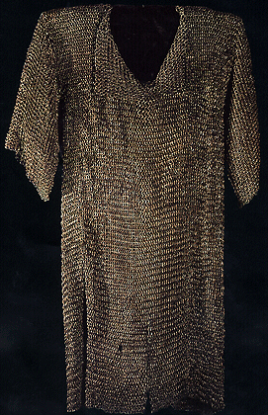
Полоцкие вооруженные силы
Войско
Княжеская дружина –
отряд специально
обученных военному
делу людей
Ополчение –
военная сила из горожан
Старшая
Младшая

Slide 17
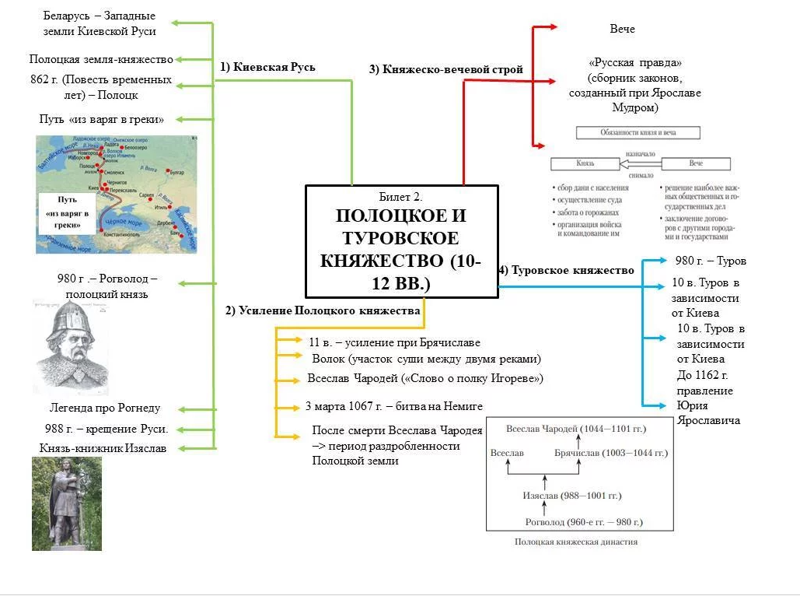

Slide 18
Упражнения для закрепления материала
https://learningapps.org/8577456
https://learningapps.org/8336559

